Slide 1
Cgroup I/O성능측정
Jinseo Choi
CHANGWON NATIONAL UNIVERSITY

Slide 2
개요
NVMe SSD
그룹별 가중치 지정, 비 지정, 멀티 스레드에 대한 트레이스 수집
Fio, Blktrace, Blkparse 사용
수집한 트레이스를 사용하여 DiskSim 시뮬레이션 수행
각 case별 성능(IOPS, bandwidth, latency)분석
Jobs | kyber |  | Mq-deadline |  | bfq
 | cgroup | Multi Thread | cgroup | Multi Thread | cgroup | Multi Thread
4
8
16
32

Slide 3
실험환경
하드웨어정보
I/O stack
Multi-queue block layer 사용
BFQ, Mq-deadline, kyber 스케줄러 사용
NVMe SSD 사용
User space(Fio)
CG
CG
...
CG
CPU​​ | Intel(R) Core(TM) i5-9500 CPU @ 3.00GHz 6코어
memory​​ | 16 GB
NVMe SSD​+SSD | INTEL SSDPEKNW512GB Samsung SSD 860 PRO 256GB
OS​​ | Ubunbtu 16.04, Linux Kernel 4.15.0​​
libaio
Kernel
Block-layer
Summit IO
S/W staging queue
Per core
Mq scheduler(kyber,bfq,mq)
H/W dispatch queue
Depends on device
...
Device driver
NVMe SSD 512GB

Slide 4
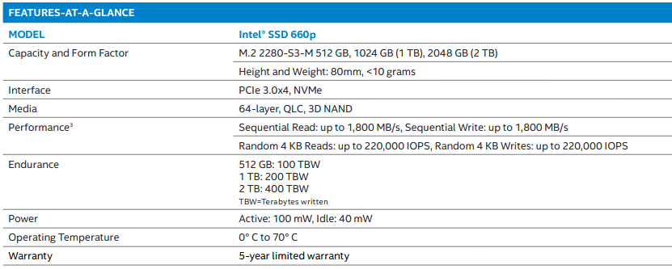
NVMe SSD 정보
하드웨어정보

Slide 5
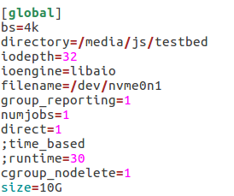
실험 구성
Fio global 설정
Block size: 4K
Direct I/O
File size: 10GB
테스트 장치: dev/nvme0n1
R/W: sequential read, write, random read, write

Slide 6
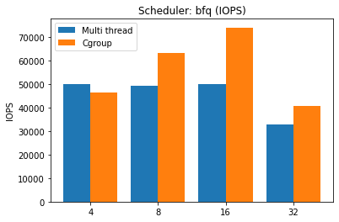
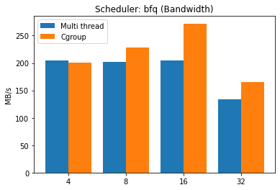
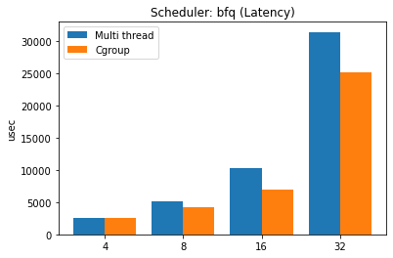
Sequential Read -Kyber
Cgroup이 전체적으로 성능이 우수
Cgroup의 경우 Group 개수가 16개까지 성능이 증가
32개 경우 성능이 감소, SSD 병렬처리 threshold를 넘은 것으로 추측

Slide 7
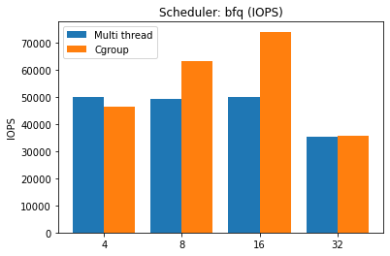
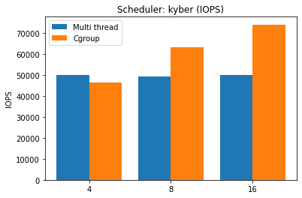
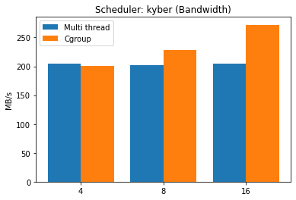
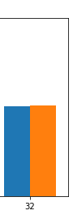
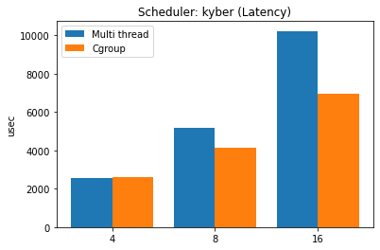
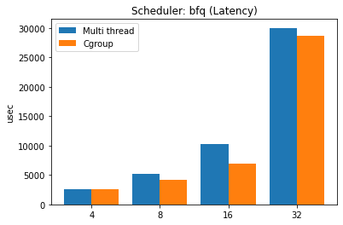
BFQ

Slide 8


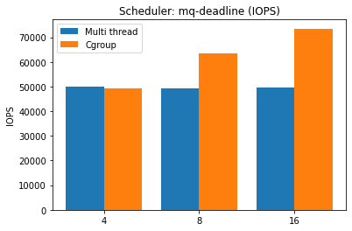
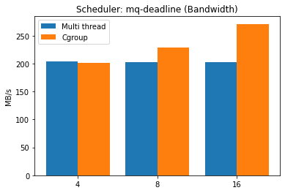

MQ-deadline

Slide 9
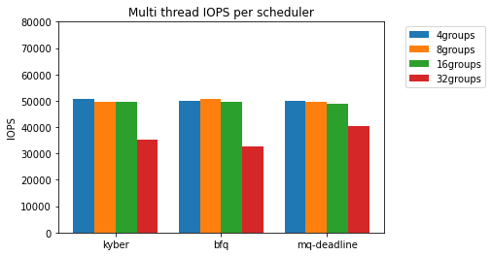
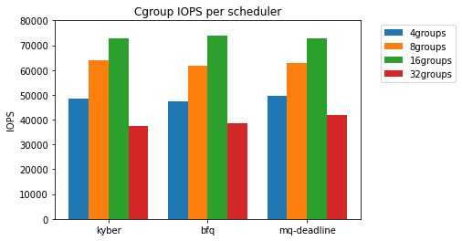
스케줄러별 IOPS

Slide 10
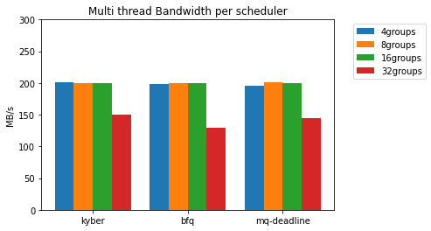
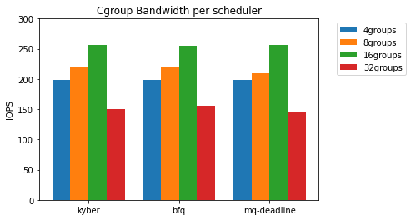
Bandwidth

Slide 11
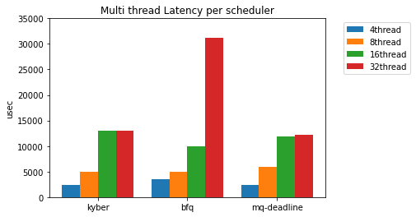
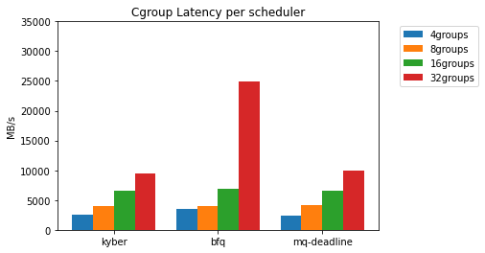
Latency

Slide 12
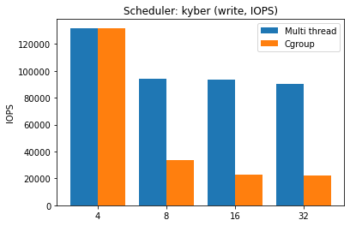
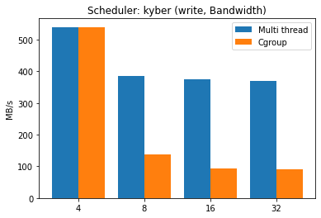
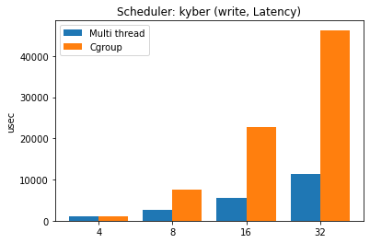
Sequential Write -Kyber

Slide 13
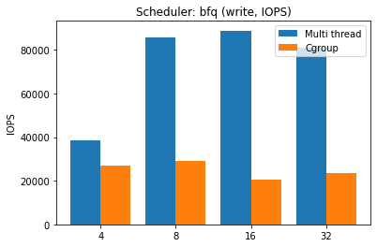
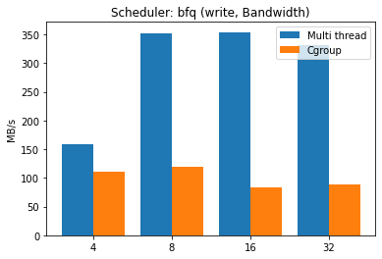
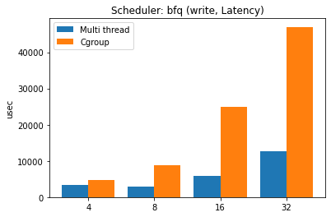
BFQ

Slide 14
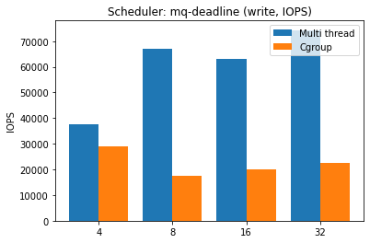
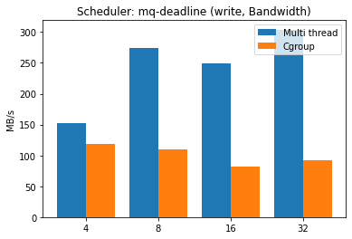
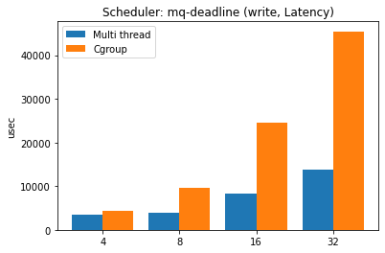
MQ-deadline

Slide 15
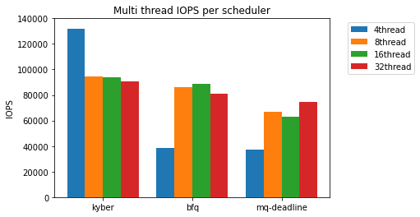
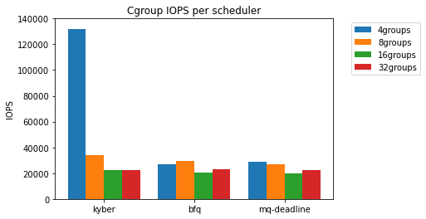
스케줄러별 IOPS

Slide 16
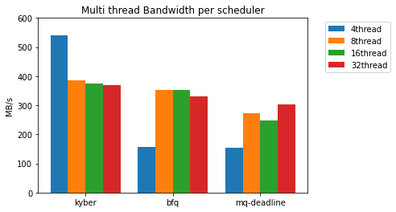
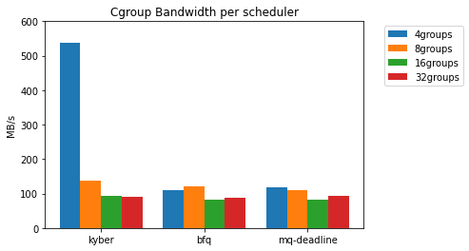
Bandwidth

Slide 17
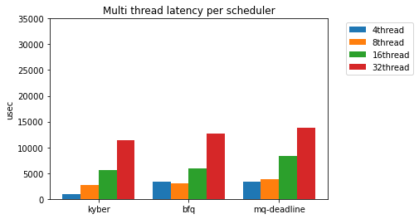
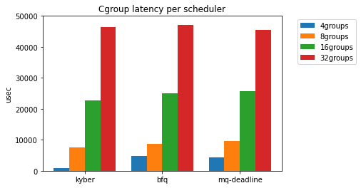
Latency

Slide 18
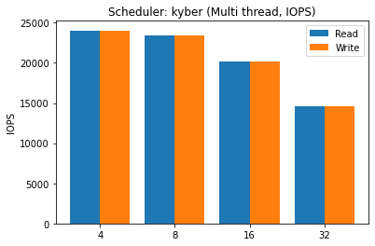
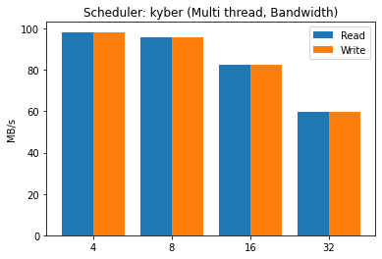
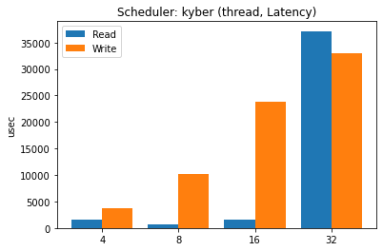
Random Read&Write -kyber
Multi Thread

Slide 19
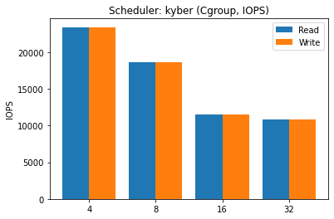
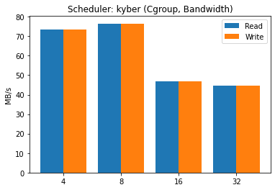
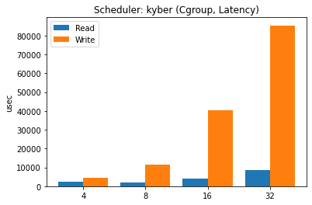
Random Read&Write -kyber
Cgroup

Slide 20
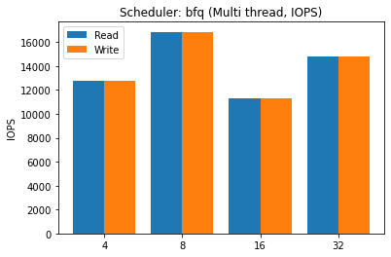
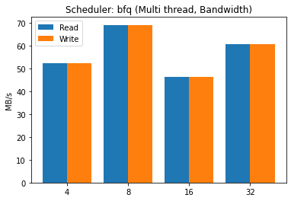
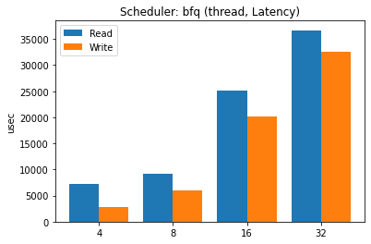
BFQ
Multi Thread

Slide 21
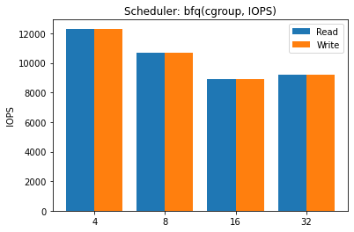
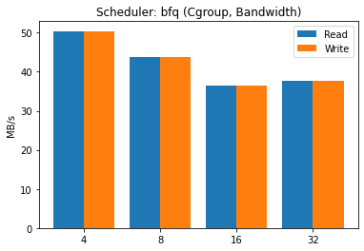
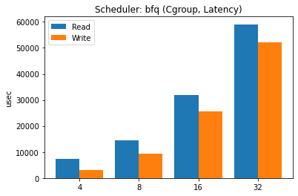
BFQ
Cgroup

Slide 22
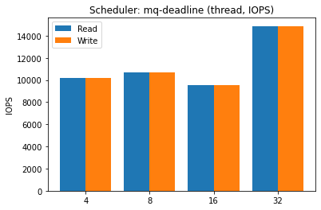
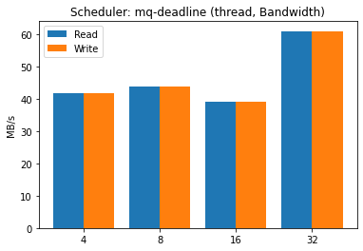
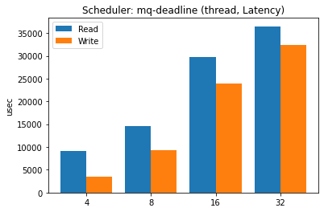
Mq-deadline
Multi Thread

Slide 23
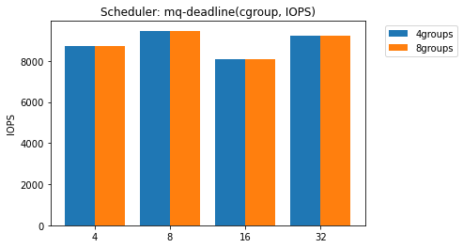


Mq-deadline
Cgroup

Slide 24




스케줄러별 IOPS
Multi thread vs Cgroup

Slide 25




Bandwidth
Multi thread vs Cgroup

Slide 26




Latency
Multi thread vs Cgroup

